Slide 1
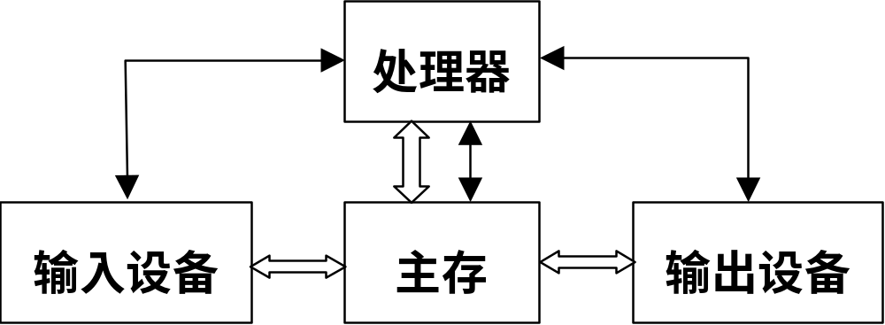
第六章 I/O系统
计算机组成结构
控制
数据

Slide 2
计算机组成结构
执行：处理器
  执行什么任务？如何完成任务？
    程序：任务及其具体步骤的说明
  处理器如何获取程序中的指令？
    将程序储存在主存中，从主存取指令
存储：主存
  存取速度很快，大大提高了处理器利用率
    保存内容：程序、数据、结果
  程序及数据如何放入内存？结果如何从内存取出？

Slide 3
计算机组成结构（2）
存储：主存
  程序及数据如何放入内存？结果如何从内存取出？
    由输入设备将程序及数据写入内存
    由输出设备将结果从内存取出
输入/输出：I/O 设备
  人机接口：如果没有I/O设备，人就无法使用计算机

Slide 4
I/O 设备
基本任务
  输入程序及数据到内存
  从内存输出结果
人机接口
  人：设备使用尽可能快速、方便、灵活
  机：设备与内存之间的数据交换尽可能快速、方便、灵活

Slide 5
本章内容
1、I/O系统
2、I/O控制方式
3、缓冲管理
4、设备处理
5、设备分配
6、磁盘存储器管理
设备管理

Slide 6
6.1 I/O系统概述
1. I/O设备的类型
根本目标：为人提供方便、灵活、快速的输入方式
**机、光、电、磁、声、自动控制
设备差异：
1）数据传输率
2）控制方式的复杂性
3）数据传输单位
4）数据表示
5）应用
6）出错条件

Slide 7
1. I/O设备的类型
1) 按传输速率分类
低速设备：传输速率为每秒钟几个字节至数百个字节。属于低速设备的典型设备有键盘、 鼠标器、语音的输入和输出等设备。
中速设备：传输速率在每秒钟数千个字节至数万个字节。典型的中速设备有行式打印机、激光打印机等。
高速设备：传输速率在数百千个字节至数十兆字节。典型的高速设备有磁带机、 磁盘机、 光盘机等。

Slide 8
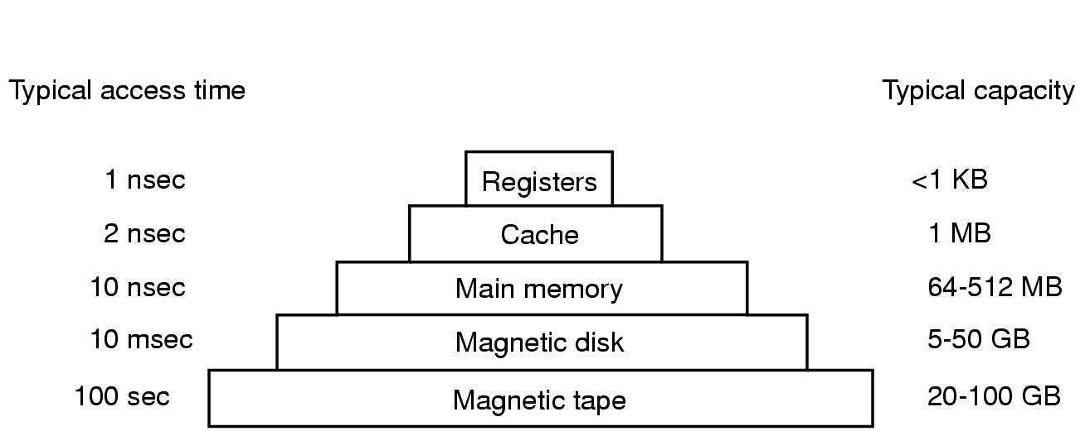
1. I/O设备的类型
但，再高速的 I/O 设备，其存取速度也远远低于
1）CPU 的执行速度 2）寄存器的存取速度 3）主存的存取速度
问题来了：如果不能合理、有效地使用I/O设备，不能有效合理地缓解速度差异，计算机的整体使用效率将相当的低！！！
典型访问时间
典型容量
纳秒
寄存器
纳秒
高速缓存(Cache)
纳秒
主存
毫秒
磁盘
秒
磁带

Slide 9
1. I/O设备的类型
2) 按信息交换的单位分类
块设备(Block Device)：信息的存取以数据块为单位（属于有结构的设备）。典型的块设备是磁盘。
盘块大小=512B~4KB。磁盘的传输速率较高，通常每秒钟几兆位；磁盘是可寻址的，即可随机地读/写任一磁盘块；磁盘的I/O常用DMA方式。
字符设备(Character Device)：常用于数据输入/输出。其基本单位是字符。

Slide 10
1. I/O设备的类型
3) 按设备的共享属性分类
独占设备：进程必须互斥访问
共享设备：在一段时间内，允许多个进程同时访问
虚拟设备：本质上是独占设备，通过缓冲技术，虚拟成共享设备

Slide 11
1. I/O设备的类型
虚拟设备的概念
进程 1
进程 2
进程 n
缓冲 1
缓冲 2
……
缓冲 n
虚拟设备 1
协调程序
独占设备

Slide 12
2. 设备与设备控制器之间的接口
I/O
设备
数据信号线
信号
至设备
缓冲
转换器
控制器
数据
状态信号线
控制逻辑
控制信号线
设备与控制器间的接口

Slide 13
为什么需要设备控制器？
如果让设备直接与 CPU 通信
1）CPU 就必须要能直接操纵 I/O 设备的控制逻辑电路
但，不同类型设备的控制逻辑电路不同；复杂设备的控制逻辑电路复杂
问题1：CPU 的控制电路结构如何才能适应不断出现的、种
类繁多、电路结构复杂的设备类型？
增加中间层、遵循接口标准

Slide 14
为什么需要设备控制器？(cont.)
CPU直接操纵I/O设备的控制电路
2）I/O设备、主存、CPU 之间就必须通过总线相互连接
共享总线，即要求I/O设备必须与CPU、主存使用同一个中央时钟
问题2：需要大量的时钟周期给I/O操作，而这段时间内 CPU 被
空置，CPU 的有效利用率太低！
增加中间层、异步操作设备

Slide 15
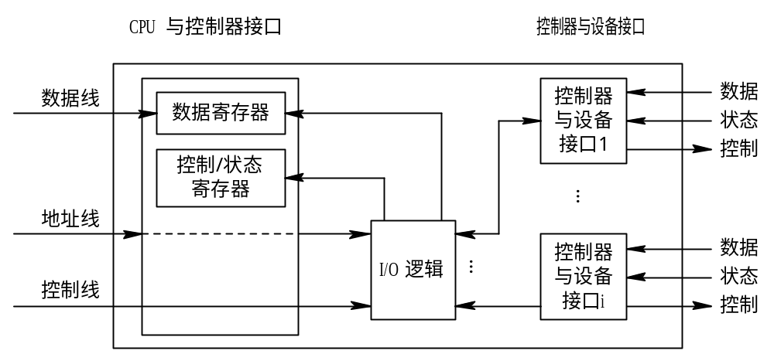
3. 设备控制器的组成
设备控制器的组成

Slide 16
4. 设备控制器的基本功能
1) 接收和识别命令
2) 数据交换
3) 标识和报告设备的状态
4) 地址识别
5) 数据缓冲
6) 差错控制

Slide 17
设备控制器
通过读/写设备控制器的寄存器(组)，来完成 I/O 过程
  准备
  启动
  测试和等待
  结果检查和错误处理

Slide 18
I/O 端口
设备控制器中的寄存器都有唯一的一个地址，称为 I/O 端口(地址)
I/O 地址编址方式
  I/O独立编址：I/O专用指令
  内存映像编址：内存映像I/O

Slide 19
内存映像编址
I/O端口地址空间与内存地址空间统一编址
  一个 I/O端口看作一个存储单元
  对I/O的读写操作等同于对存储器的操作
优点
  凡是可对存储器操作的指令都可对I/O端口操作
  不需要专门的I/O指令
  I/O端口可占有较大的地址空间
缺点
  占用内存空间
  需要对 I/O 端口地址空间进行单独保护

Slide 20
I/O 独立编址
I/O端口地址空间完全独立
  主机使用专门的I/O指令对端口进行操作
优点
  外部设备不占用内存的地址空间
  程序设计时，易于区分是对内存操作还是对I/O端口操作
缺点
  对I/O端口操作的指令类型少
  操作不灵活

Slide 21
I/O 独立编址
例：8086/8088，I/O端口地址空间64K，0000H~0FFFFH，只能用IN和OUT指令对其进行读写操作

Slide 22
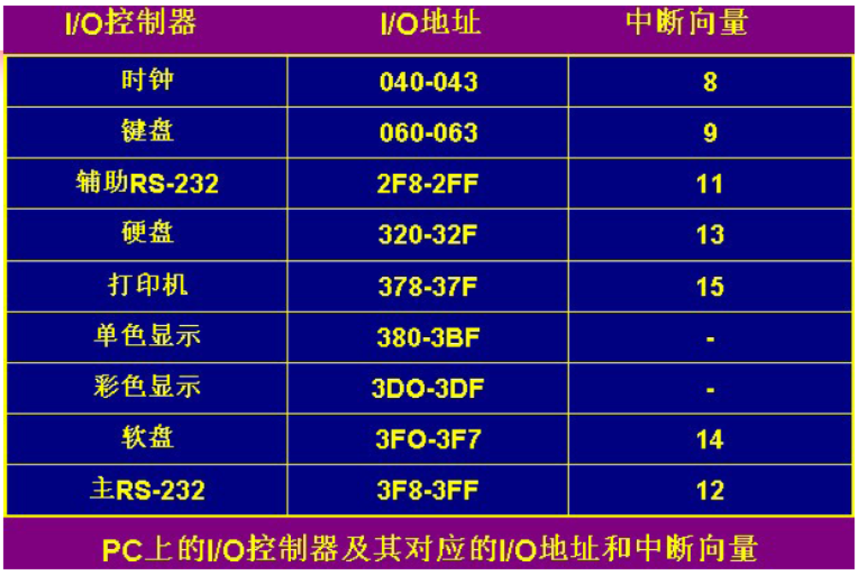

Slide 23
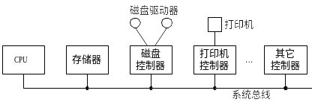
总线系统
设备控制器代表 I/O 设备与 CPU、主存通信
通信路径就是系统总线
总线型I/O系统的结构

Slide 24
总线系统
1. ISA和EISA总线
1) ISA(Industry Standard Architecture)总线
1984年，为 80286 型微机设计的总线结构。 其总线带宽是8位，最高传输速率=2Mb/s。之后不久又推出16位的 ISA 总线，其最高传输速率=8Mb/s，后又升至16 Mb/s， 能连接12台设备

Slide 25
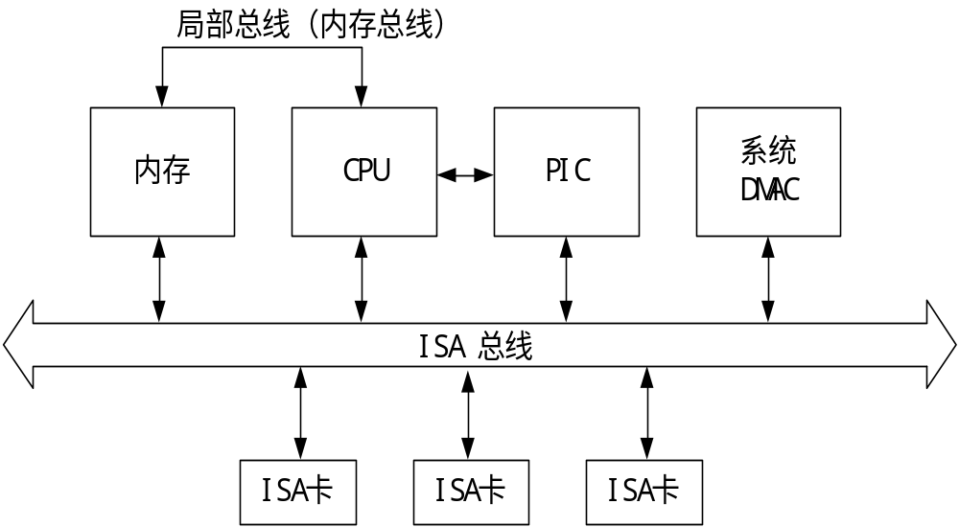
PIC, Programming Interrupt Controller
ISA总线的体系结构

Slide 26
总线系统
1. ISA和EISA总线(cont.)
2) EISA(Extended ISA)总线
80年代末，又开发出扩展ISA(EISA)总线，其带宽为32位，传输速率=32 Mb/s，同样可以连接12台外部设备

Slide 27
总线系统
2. 局部总线(Local Bus)
众多的多媒体设备、高速网络设备要求更高的总线传输速率，需要单独配备通信总线
1）VESA (Video Electronic Standard Association)总线
2）PCI (Peripheral Component Interface)总线
3）AGP 总线

Slide 28
总线系统
1）VESA(Video Electronic Standard Association)总线
ISA总线的扩展，无本质变化
2）PCI(Peripheral Component Interface)总线
PCI局部总线既符合当前的技术要求，又能满足未来技术的发展需要，已成为广泛使用的局部总线标准
PCI的高性能、高效率，使其成为开发当今高性能 AGP 图形接口的基础

Slide 29
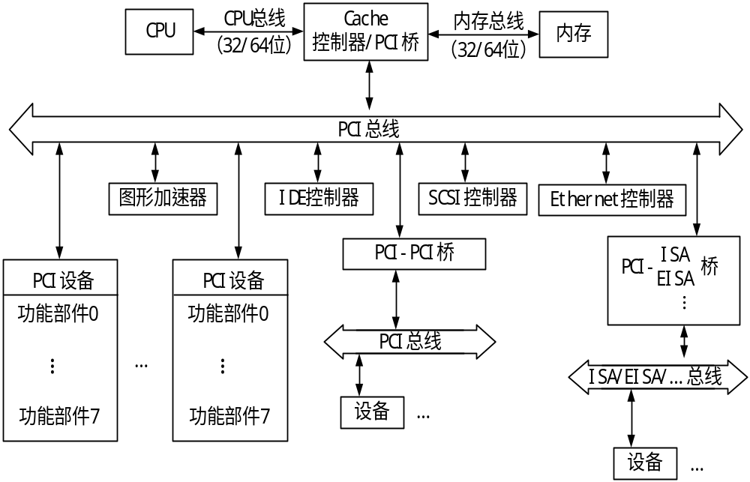
PCI 总线系统结构

Slide 30
总线系统
3）AGP 总线
Intel公司为了解决高速视频或高品质画面的显示，在1997年又推出了一种高速图形接口的局部总线标准—AGP总线。
AGP总线是对 PCI 总线的扩展和增强，但AGP接口只能为图形设备独占，不具有一般总线的共享特性。
允许显示数据直接取自主存储器，而无需先预取至视频存储器中

Slide 31
I/O 设备
（基本）I/O 系统
I/O 设备控制器
系统总线
为提高 I/O 设备与 CPU 之间的并发度，提高 CPU 的利用率，引入了：1）I/O 通道；2）I/O 处理机

Slide 32
I/O通道
1. I/O通道(I/O Channel)设备的引入
实际上，I/O通道是一种特殊的处理机。它具有执行I/O指令的能力，并通过执行通道(I/O)程序来独立控制I/O操作
** 独立执行数据传送，I/O操作的组织、管理及结束

Slide 33
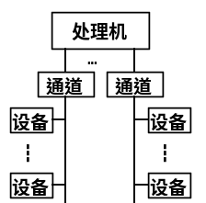
I/O通道(I/O Channel)的概念
中央处理机
I/O通道
I/O通道
通道总线

Slide 34
I/O 通道的特征
1）指令类型单一：由于通道硬件较简单，能执行的命令主要局限于与I/O操作有关的指令
2）通道没有自己的内存：通道所执行的通道程序是放在主机的内存中的， 即通道与CPU共享内存

Slide 35
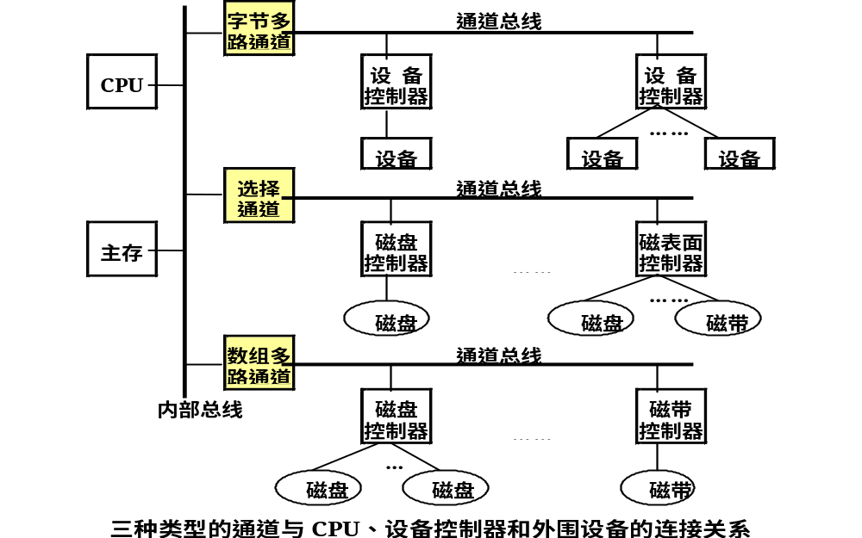
2. 通道类型

Slide 36
1) 字节多路通道(Byte Multiplexor Channel)
为多台低中速的外围设备服务
有多个子通道，每个子通道连接一个控制器
子通道 A
设备
字节缓冲
A
1
A
2
A
3
控制器
A
B
1
B
2
B
3
字节流
控制器
B
数据缓冲
A
1
B
1
C
1
…
A
2
B
2
C
2
…
时间片轮转
C
1
C
2
C
3
控制器
C
控制器
D
…
N
N
N
1
2
3
控制器
E
通道控制
通道总线
字节多路通道的工作原理

Slide 37
2) 数组选择通道(Block Selector Channel)
字节多路通道不适于连接高速设备，高速设备需要按数组方式进行数据传送的数组选择通道，它含有一个分配型子通道
至主存储器
设备
通道控制
数据缓冲
控制器
A
状态
/
控制
字
控制器
B
数
据
格式变换
控制器
C
主存地址
字节
控制器
D
字节计数
控制器
N
设备地址
通道总线
选择通道的结构

Slide 38
2) 数组选择通道(Block Selector Channel)
数组选择通道虽然可以连接多台高速设备，但由于它只含有一个分配型子通道
在一段时间内只能执行一道通道程序， 控制一台设备进行数据传送
致使当某台设备占用了该通道后，便一直由它独占， 即使是它无数据传送，通道被闲置， 也不允许其它设备使用该通道， 直至该设备传送完毕释放该通道。
可见，这种通道的利用率很低

Slide 39
3) 数组多路通道(Block Multiplexor Channel)
数组选择通道虽有很高的传输速率，但它却每次只允许一个设备传输数据。数组多路通道是将数组选择通道传输速率高和字节多路通道能使各子通道(设备)分时并行操作的优点相结合而形成的一种新通道。
数组多路通道含多个非分配型子通道， 因而既具有很高的数据传输速率，又能获得令人满意的通道利用率。
这种通道能被广泛地用于连接多台高、中速的外围设备，其数据传送是按数组方式进行的

Slide 40
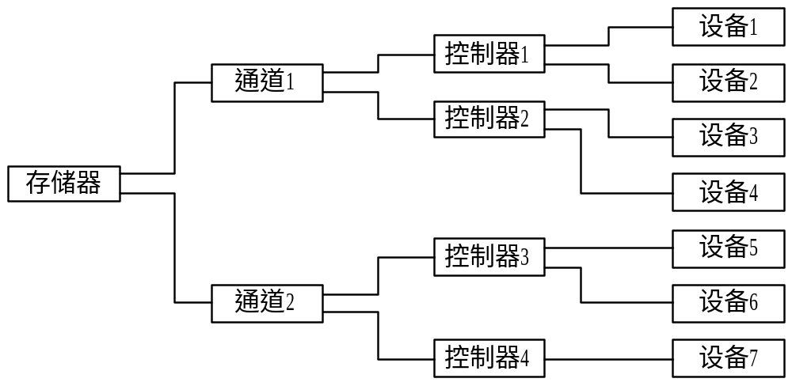
3. “瓶颈”问题
单通路I/O系统

Slide 41
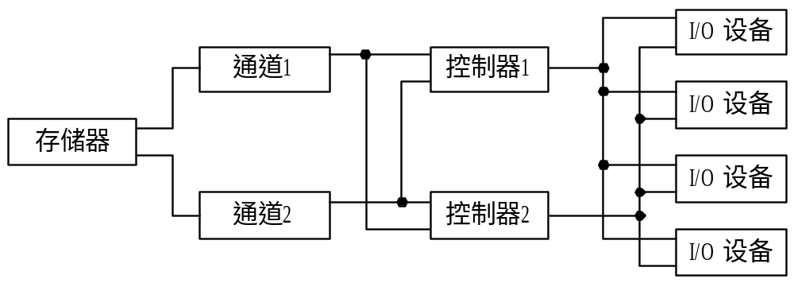
3. “瓶颈”问题
多通路I/O系统

Slide 42
I/O 处理机
独立承担输入输出工作的专用处理机
I/O 通道存在的问题：
(1) 每完成一次 I/O 操作要两次中断 CPU 现行程序
(2) 通道不能处理自身及输入输出设备的故障
(3) 数据格式转换、码制转换、数据块检验等工作、文件管理、设备管理等工作，通道本身无能为力

Slide 43
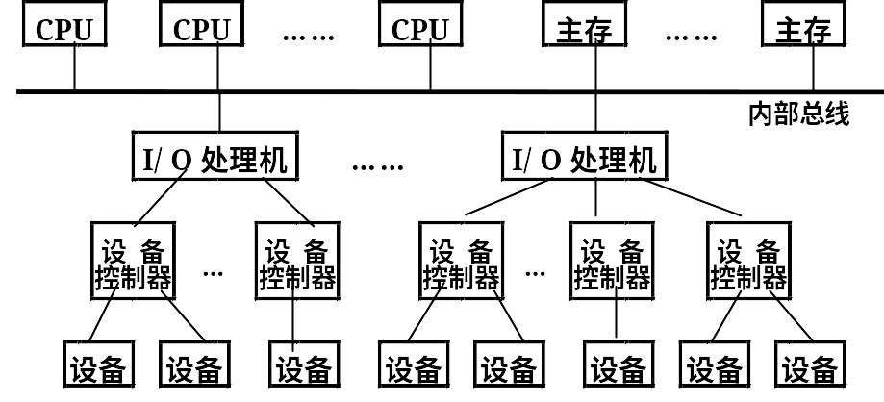
典型的输入输出处理机

Slide 44
I/O 处理机
多应用于大型、巨型机的 I/O 操作
  完成 I/O 通道的全部功能
  码制转换、数据校验和校正、故障处理
  文件管理、诊断和显示系统状态
  处理人机对话
  连接网络或远程终端

Slide 45
I/O 系统组织
硬件组成
  I/O 设备 + 设备控制器 + 系统总线
设备管理组织结构
  应用进程 + 设备驱动程序 + 设备控制器

Slide 46
处理器
I/O 系统硬件组成
控制总线
地址总线
数据总线
控制寄存器
状态寄存器
数据寄存器
I/O 逻辑
设备控制器
数据信号线
状态信号线
控制信号线
控制逻辑
缓冲
转换器
I/O 设备
信号数据

Slide 47
设备管理组织结构
应用进程
应用编程接口
（API）
文件管理器
设备驱动程序
硬件接口
控制寄存器
状态寄存器
数据寄存器
设备控制器

Slide 48
I/O 控制方式
I/O 控制是指管理 I/O 设备的方式；I/O 控制由 OS 中的设备管理模块完成，其主要方式有
1）程序（轮询）控制
2）中断驱动控制
3）DMA 控制

Slide 49
1、程序I/O方式
处理器直接操纵设备控制器中的数据、状态、控制寄存器
通过查询（或应答）方式，了解设备状态，决定处理方式
状态寄存器（可能）结构
…… | busy | done | error code | ……
busy | done | 状态
0 | 0 | 空闲
0 | 1 | 完成
1 | 0 | 工作
1 | 1 | 无定义

Slide 50
1、程序I/O方式
应用程序
  请求读/写操作
设备驱动程序
  查询设备状态，若忙则等待
  启动设备，执行 I/O 操作
  循环查询设备状态，等待设备完成操作
  在设备控制与应用进程之间传送数据

Slide 51
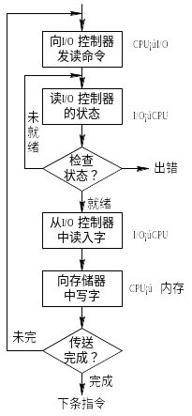
1、程序I/O方式
若改为：零星测试
即允许等待中被抢占调度
但，再次被调入时：
1）可能设备状态已被其它
进程修改
2）可能设备很早就完成了
工作
循环测试
将一直占用 CPU
使得其它进程（甚至
包括 OS 自身）都无
法运行
程序 I/O 方式下读数据的流程

Slide 52
1、程序I/O方式
CPU 高速、I/O设备低速，致使 CPU 绝大部分时间都处于等待I/O设备完成数据I/O的循环测试中，造成对CPU的极大浪费
在该方式中，CPU 之所以要不断地测试I/O设备的状态，是因为在 CPU 中无中断机构， 使I/O设备无法向 CPU 报告它已完成了一个输入操作

Slide 53
2、中断驱动I/O
应用进程：请求 I/O 操作
设备驱动程序：查询状态寄存器，若忙则等待，若空闲则启动设备，开始执行 I/O 操作
同时，OS 执行调度，选择其它进程投入运行，原进程被阻塞
I/O 操作完成后，设备控制器发出 I/O 中断，CPU 测试到中断信号后，中止当前进程运行，转到 I/O 中断及设备处理程序
I/O 中断及设备处理程序完成控制器与内存之间的数据传送
唤醒应用进程，检查 I/O 是否全部完成

Slide 54
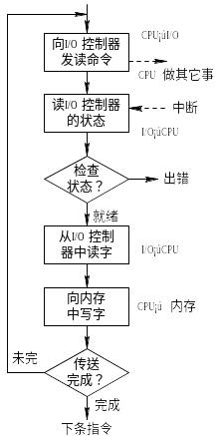
2、中断驱动I/O
应用进程被阻塞
I/O 控制器
中断
I/O 中断及设备处理程序
应用进程被唤醒
中断驱动方式下读数据的流程

Slide 55
2、中断驱动I/O
I/O 设备输入每个数据的过程中，无须CPU干预，因而可使CPU与I/O设备并行工作
仅当输完一个数据时，才需CPU花费极短的时间去做些中断处理
这样可使CPU和I/O设备都处于忙碌状态，从而提高了整个系统的资源利用率及吞吐量

Slide 56
2、中断驱动I/O
例如，从终端输入一个字符的时间约为100 ms， 而将字符送入终端缓冲区的时间小于 0.1 ms
若采用程序 I/O方式，CPU约有 99.9 ms的时间处于“忙”等中
采用中断驱动方式后，CPU可利用这 99.9 ms的时间去做其它事情，而仅用 0.1 ms的时间来处理由控制器发来的中断请求
可见，中断驱动方式可以成百倍地提高CPU的利用率

Slide 57
2、中断驱动I/O
若是按字节为单位 I/O
  每个字节的传输，都要引起 1 次中断
  中断必须由 CPU 处理，降低了 CPU 利用率
  中断需要进行上下文切换，而上下文切换需要付出较多的时间（及空间）代价
  可见，采用中断方式的字节传输，效率极低

Slide 58
3、直接存储器访问DMA
1）基本 DMA (Direct Memory Access)
进程在 DMA 控制器里的特殊寄存器中，写入要传输的数据内存地址及字节数
DMA 控制器被启动后，与 CPU 竞争内存总线，获取总线控制后，按字节计数器，进行字节的传送
同时 CPU 可以执行其它操作（只要不使用内存总线）
完成数据块传输后，仍采用中断方式，通知 I/O 进程

Slide 59
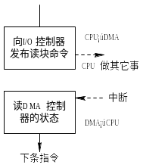
1）基本 DMA (Direct Memory Access)
DMA 方式下读数据的流程

Slide 60
1）基本 DMA (Direct Memory Access)
DMA 方式的特点是：
①数据传输基本单位是数据块（在CPU与I/O设备之间的每次传送至少一个数据块）
②所传送的数据是从设备直接送入内存的（或者相反）
③仅在传送一个或多个数据块的开始和结束时，才需CPU干预，数据传送由控制器完成
可见DMA方式较之中断驱动方式，又成百倍地减少了CPU对I/O的干预，进一步提高了CPU与I/O设备的并行操作程度

Slide 61
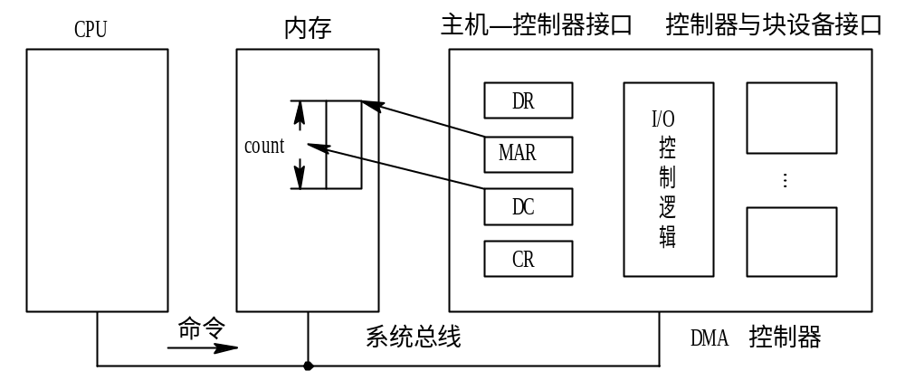
1）基本 DMA (Direct Memory Access)
MAR
DC
DMA控制器的组成

Slide 62
1）基本 DMA (Direct Memory Access)
DMA控制器中的四类寄存器
(1) 命令/状态寄存器CR：接收从CPU发来的I/O命令或有关控制信息或设备状态
(2) 内存地址寄存器MAR：输入时，存放把数据从设备传送到内存的起始目标地址；输出时，存放由内存到设备的内存源地址
(3) 数据寄存器DR：暂存从设备到内存或从内存到设备的数据
(4) 数据计数器DC：存放本次 CPU 要读或写的字(节)数

Slide 63
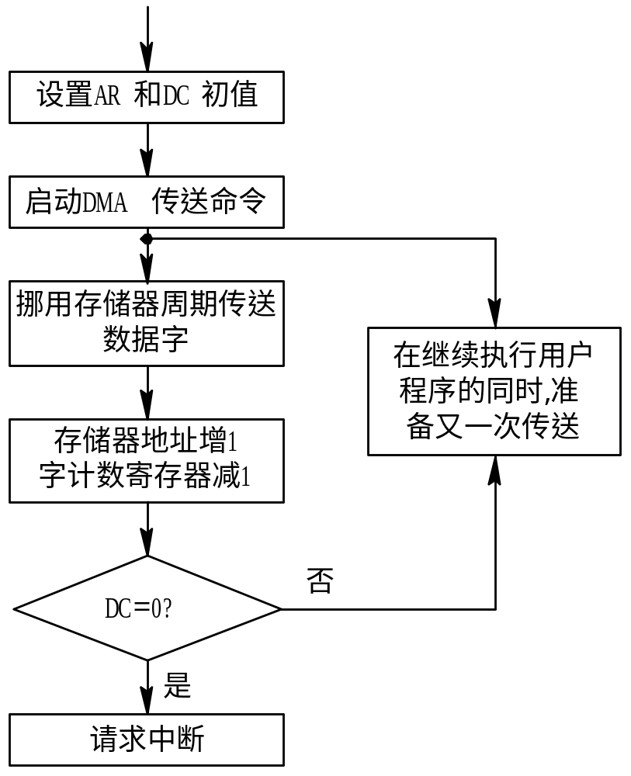
1）基本 DMA (Direct Memory Access)
DMA方式的工作流程

Slide 64
DMA 的实现
(1)周期窃取
在每一条指令执行结束时，CPU测试有没有DMA服务申请
  借用CPU完成DMA工作流程，包括数据和主存地址的传送，计数器减1，主存地址增值及一些测试判断等
优点：硬件结构简单、易实现
缺点：在数据输入或输出过程中，实际上占用了CPU时间

Slide 65
DMA 的实现
(2)直接存取方式：（竞争内存总线）
工作流程全部由硬件完成，其优缺点与周期窃取方式相反
(3)数据块传送方式
控制器中设置一个较大的数据缓冲存储器。控制器与主存之间以块为单位交换数据，并用中断方式进行
  采用数据块传送方式的外围设备有软盘驱动器、行式打印机、激光打印机、卡片阅读机、绘图仪等

Slide 66
I/O通道控制方式
1. I/O通道控制方式的引入
I/O通道方式是DMA方式的发展，可进一步减少CPU的干预
即把对一个数据块的读(或写)为单位的干预，减少为对一组数据块的读(或写)及有关的控制和管理为单位的干预
同时，又可实现CPU、通道和 I/O 设备三者的并行操作，从而更有效地提高整个系统的资源利用率

Slide 67
I/O通道控制方式
例如，当CPU要完成一组相关的读(或写)操作及有关控制时
只需向I/O通道发送一条I/O指令，以给出其所要执行的通道程序的首址和要访问的I/O设备
通道接到该指令后，通过执行通道程序便可完成CPU指定的I/O任务

Slide 68
通道程序
操作码
(2) 内存地址
(3) 计数。
(4) 通道程序结束位P
(5) 记录结束标志R

Slide 69
通道程序
操作 | P | R | 计数 | 内存地址
WRITE | 0 | 0 | 80 | 813
WRITE | 0 | 0 | 140 | 1034
WRITE | 0 | 1 | 60 | 5830
WRITE | 0 | 1 | 300 | 2000
WRITE | 0 | 0 | 250 | 1850
WRITE | 1 | 1 | 250 | 720

Slide 70
缓 冲 管 理
1、缓冲的引入
缓和CPU与I/O设备间速度不匹配的矛盾
(2) 减少对CPU的中断频率， 放宽对CPU中断响应时间的限制
(3) 提高CPU和I/O设备之间的并行性

Slide 71

数据传输速率 = 9.6 kb/s
即每 1/9600 s ≈1.042 * 10 ^-4 s（约 100 μs）到达 1 bit 数据
因为只有 1 bit 的缓冲，所以每到达 1 bit 数据，必须发出中断
通知 CPU 以处理数据
而数据处理必须在 （约）100 μs 内完成，否则新到达的 1 bit
数据将覆盖缓冲内的旧数据
1 μs = 10 ^ -6 s

Slide 72

利用缓冲寄存器实现缓冲
因为有 8 bit 的缓冲，所以可以每到达 8 bit 数据后，再发出中断
通知 CPU 以处理数据，中断频率下降为原来的 1/8
但数据处理仍必须在 （约）100 μs 内完成，否则新到的第 9 bit
数据将覆盖缓冲内的旧数据

Slide 73
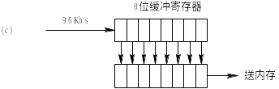
接受缓冲
处理缓冲
数据接受缓冲仍是 8 bit ，所以仍是每到 8 bit 数据发出 1 次中断
通知 CPU 处理数据
但数据处理可以在 （约）800 μs 内完成，因为接受缓冲内的 8 bit
可以快速转移到处理缓冲中，而空出的 8 bit 接受缓冲可以接受新
数据

Slide 74

2、单缓冲和双缓冲
1） 单缓冲(Single Buffer)
设备驱动程序
T：I/O 设备将数据传送到驱动程序缓冲区所用的时间
M：驱动程序将数据由缓冲区送到程序工作区所用的时间
C：程序从工作区取出数据并处理所用的时间

Slide 75
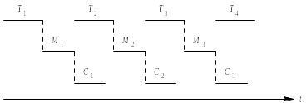
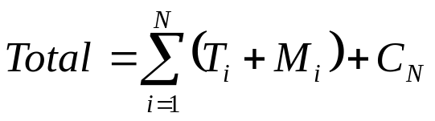
条件： T ＞ C
I/O 设备
设备驱动程序
用户进程
3 块数据处理总时间 Total
Total₃ = T₁ + M₁ + T₂ + M₂ + T₃ + M₃ + C₃ = 3 * (T + M) + C
类推，N 块数据处理总时间为：
则平均每块数据处理时间为 Total / N ≈ T + M

Slide 76
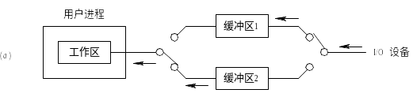
2. 双缓冲(Double Buffer)
设备驱动程序
驱动程序轮转使用 2 个缓冲区
分别用于接受设备输入、传送数据到用户进程

Slide 77
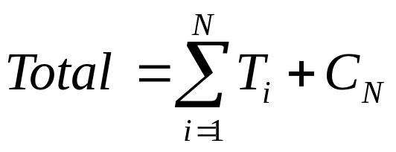
条件： T ＞ C ( T = M )
T₁
T₃
T₅
I/O 设备
缓冲区 1
M₁
M₃
驱动程序
C₁
C₃
用户进程
T₂
T₄
I/O 设备
缓冲区 2
M₂
M₄
驱动程序
C₂
C₄
用户进程
t
4 块数据处理总时间 Total₄

Slide 78
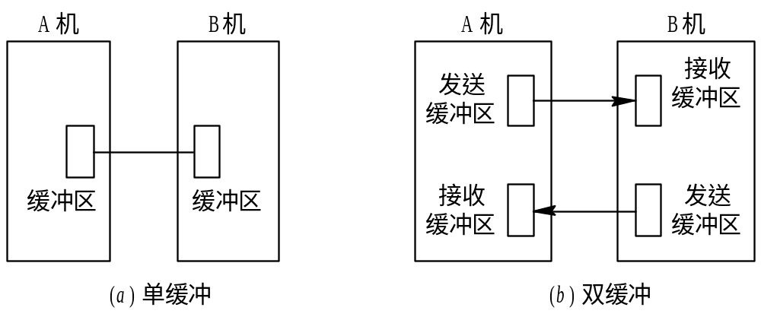
双机通信时的缓冲区设置

Slide 79
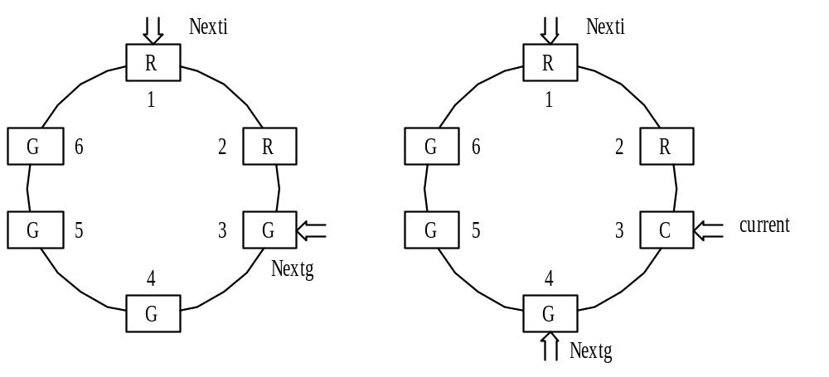
循环缓冲
1. 循环(多)缓冲的组成

Slide 80
2. 循环缓冲区的使用
(1) Getbuf过程
(2) Releasebuf过程

Slide 81
3. 进程同步
(1) Nexti 指针追上 Nextg 指针：计算限制
(2) Nextg 指针追上 Nexti 指针：I/O 限制

Slide 82
缓冲池(Buffer Pool)
1. 缓冲池的组成
既可用于输入又可用于输出的公用缓冲池，其中含有三类缓冲区
① 空(闲)缓冲区，② 装满输入数据的缓冲区，③ 装满输出数据的缓冲区
为管理方便，可将相同类型的缓冲区链成队列：
(1) 空缓冲队列emq
(2) 输入队列inq
(3) 输出队列outq

Slide 83
2. Getbuf过程和Putbuf过程
Procedure Getbuf(type)
begin
Wait(RS(type));
Wait(MS(type));
B(number)∶[KG-*3]=Takebuf(type);
Signal(MS(type));
end
Procedure Putbuf(type, number)
begin
Wait(MS(type));
Addbuf(type, number);
Signal(MS(type));
Signal(RS(type));
end

Slide 84
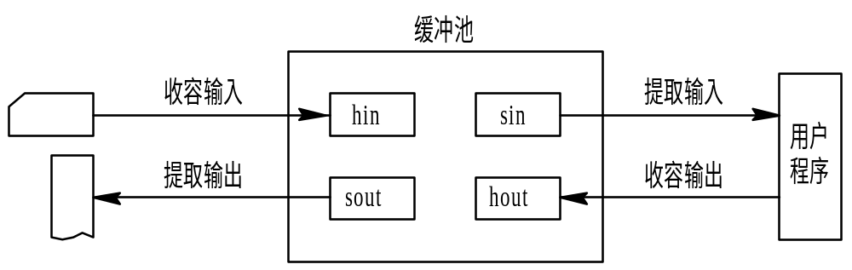
缓冲池的工作方式

Slide 85
设备管理组织结构
应用进程
应用编程接口
（API）
文件管理器
设备驱动程序
硬件接口
控制寄存器
状态寄存器
数据寄存器
设备控制器

Slide 86
设 备 处 理
1. 设备驱动程序的功能
(1) 接收由I/O进程发来的命令和参数， 并将命令中的抽象要求转换为具体要求（如，将磁盘块号转换为磁盘的盘面、 磁道号及扇区号）
(2) 检查用户I/O请求的合法性，了解I/O设备的状态，传递有关参数，设置设备的工作方式
(3) 发出I/O命令，如果设备空闲，便立即启动I/O设备去完成指定的I/O操作；如果设备忙碌，则将请求者的请求块挂在设备队列上等待
(4) 及时响应由控制器或通道发来的中断请求，并根据其中断类型调用相应的中断处理程序进行处理
(5) 对于设置有通道的计算机系统，驱动程序还应能够根据用户的I/O请求，自动地构成通道程序

Slide 87
2. 设备的处理方式
(1) 为每类设备设置一个进程，专门用于执行该类设备的I/O操作
(2) 整个系统中设置一个I/O进程，专门用于执行系统中所有类型设备的I/O操作
(3) 不设置专门的设备处理进程，而只为各类设备设置相应的设备处理程序(模块)， 供用户进程或系统进程调用

Slide 88
3. 设备驱动程序的特点
(1) 驱动程序主要是在请求I/O的进程与设备控制器之间的一个通信和转换的程序
(2) 驱动程序与设备控制器和I/O设备的硬件特性紧密相关，对不同类型的设备需要配置不同的驱动程序
(3) 驱动程序与I/O设备所采用的I/O控制方式紧密相关
(4) 由于驱动程序与硬件紧密相关， 因而其中的一部分必须用汇编语言书写

Slide 89
设备驱动程序的处理过程
将抽象要求转换为具体要求
2. 检查I/O请求的合法性
3. 读出和检查设备的状态
4. 传送必要的参数
5. 工作方式的设置
6. 启动I/O设备

Slide 90
异常（Exception）
由硬/软件触发的、系统可检测的事件
  异常一般由硬件检测，软件（OS）处理
异常类别
  中断（interrupt）
  陷阱（trap）
  故障（fault）
  终止（abort）

Slide 91
中断（Interrupt）
由 I/O 设备产生的硬件异常
  异步发生、硬件检测
    通常是指令执行周期末，自动检测
中断处理程序（interrupt handler）
  处理硬件中断
  返回到被中断进程的下一条指令

Slide 92
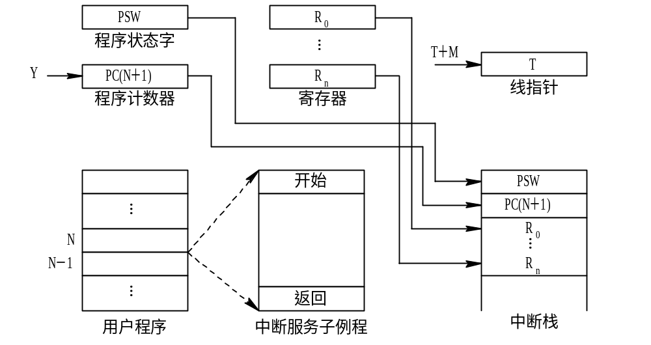
中断现场保护示意图

Slide 93
唤醒被阻塞的
中断请求信号
驱动程序进程
对被中断进程的
操作系统中断处理程序
CPU
环境进行保护
分析中断原因，转入
相应的中断处理程序
终端中断
打印机中断
磁盘中断
…
处理程序
处理程序
处理程序
…
恢复被中断进
程的
CPU
现场
返回被中断的进
程，继续执行

Slide 94
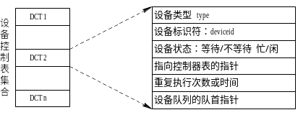
设备分配
设备分配中的数据结构
1. 设备控制表DCT

Slide 95
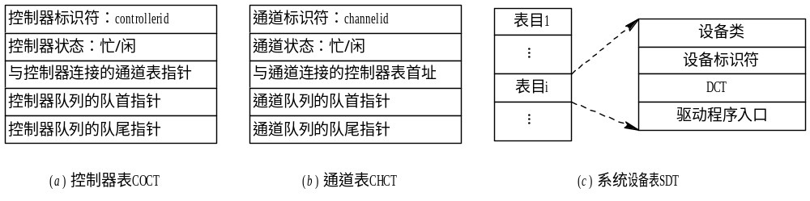
设备分配
设备分配中的数据结构
2. 控制器控制表、 通道控制表和系统设备表

Slide 96
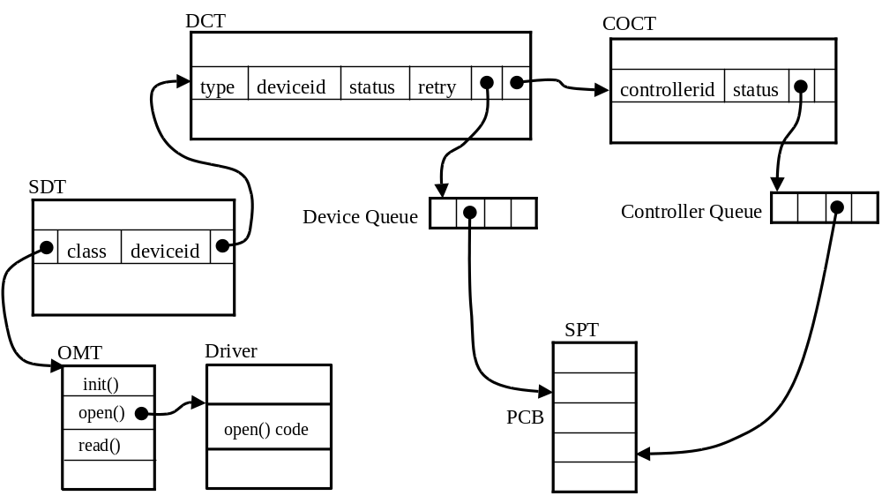
设备分配组织的典型结构

Slide 97
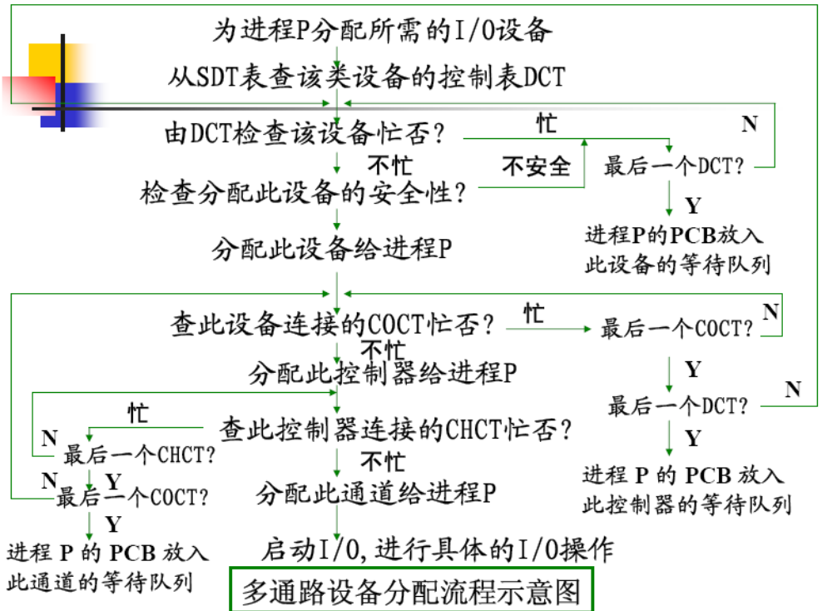

Slide 98
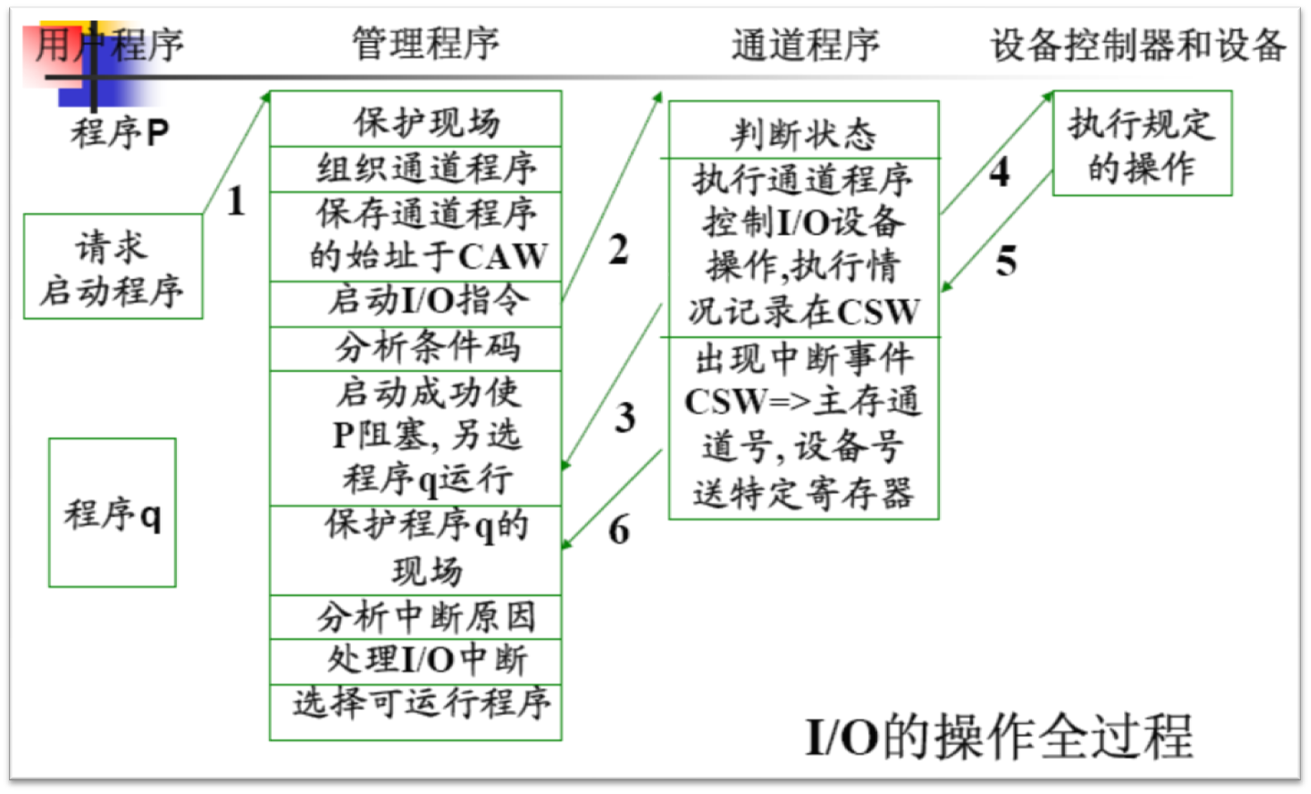

Slide 99
设备分配时应考虑的因素
1. 分配时机
静态分配：进程建立或执行前，一次性分配
动态分配：进程需要时，才进行分配
2. 设备的固有属性
(1) 独享设备 (2) 共享设备 (3) 虚拟设备
3. 设备调度算法
(1) 先来先服务 (2) 优先级高者优先 (3) 高速响应优先
4. 设备分配中的安全性
1) 安全方式：进程发出 I/O 请求后，阻塞自身
2) 不安全方式：发出 I/O 请求后，继续运行

Slide 100
设备独立性
1. 设备独立性(Device Independence)的概念
在现代OS中，为提高OS自身的可适应性、可扩展性，都实现了设备独立性（也称为设备无关性）
基本含义：应用程序独立于具体使用的物理设备，为实现设备独立性，引入概念逻辑设备、物理设备
程序用逻辑设备名来请求使用某类设备；系统执行时用物理设备名
OS 提供将逻辑设备名转换为物理设备名的功能，类似于存储器管理中的逻辑地址、物理地址及其之间的转换

Slide 101
设备独立性
实现了设备独立性，带来如下好处：
1) 设备分配时的灵活性
2) 可支持 I/O 重定向的实现

Slide 102
2. 设备独立性软件
1) 执行所有设备的公有操作
① 对独立设备的分配与回收
② 将逻辑设备名映射为物理设备名，进而找到设备驱动程序
③ 保护设备，禁止用户直接访问设备
④ 缓冲管理，对字符/块设备缓冲区进行管理，以提高I/O的效率
⑤ 差错控制。因为I/O操作中的绝大多数错误与设备无关，故主要由设备驱动程序处理，而设备独立性软件只处理那些设备驱动程序无法处理的错误

Slide 103
2. 设备独立性软件
2) 向用户层(或文件层)软件提供统一接口
无论何种设备， 它们给程序提供的接口是相同的。 例如，设备的读操作在程序中都是用 read，设备的写操作都用write

Slide 104
设备驱动程序的一致接口
设备命名
设备保护
提供一个与设备无关的块大小
缓冲
块设备的存储分配
分配和释放独占设备
错误报告
设备独立性软件的功能

Slide 105
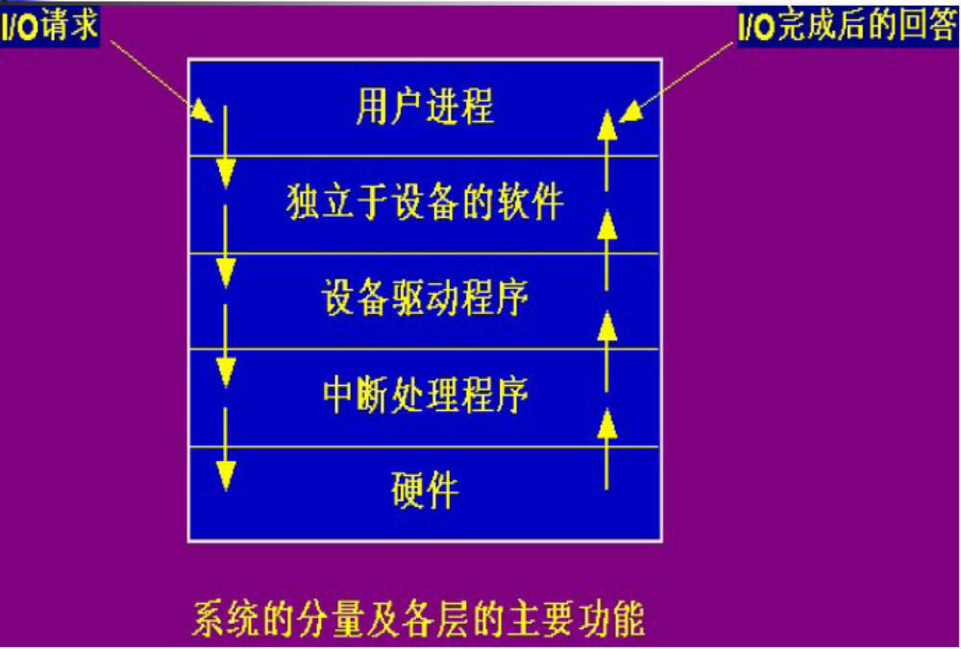

Slide 106
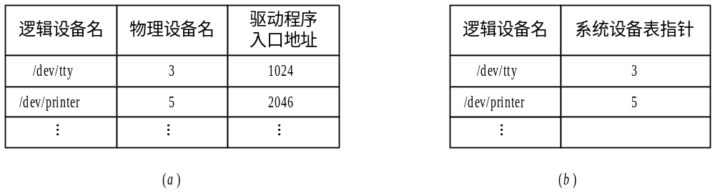
3. 逻辑设备名到物理设备名映射的实现
逻辑设备表 2) LUT的设置问题

Slide 107
独占设备的分配程序
1. 基本的设备分配程序
1) 分配设备
2) 分配控制器
3) 分配通道

Slide 108
独占设备的分配程序
2. 设备分配程序的改进
1) 增加设备的独立性
2) 考虑多通路情况

Slide 109
SPOOLing技术
1. 什么是SPOOLing
为缓和高速 CPU与低速 I/O设备之间的矛盾而引入了脱机输入/输出
该技术利用专门的外围控制机，将低速 I/O 设备上的数据传送到高速磁盘上或者相反。
事实上，当有了多道程序技术后，则可以利用其中一道程序模拟脱机输入时的外围控制机，把低速I/O设备上的数据传送到高速磁盘上；用另一道程序模拟脱机输出时外围控制机的功能，把数据从磁盘传送到低速输出设备上
这样，便在主机的直接控制下，实现脱机的输入/输出，此时的外围操作与 CPU 的数据处理可并行。把这种在联机情况下实现的同时外围操作称为SPOOLing(Simultaneaus Periphernal Operating On-Line)，或称为假脱机操作

Slide 110
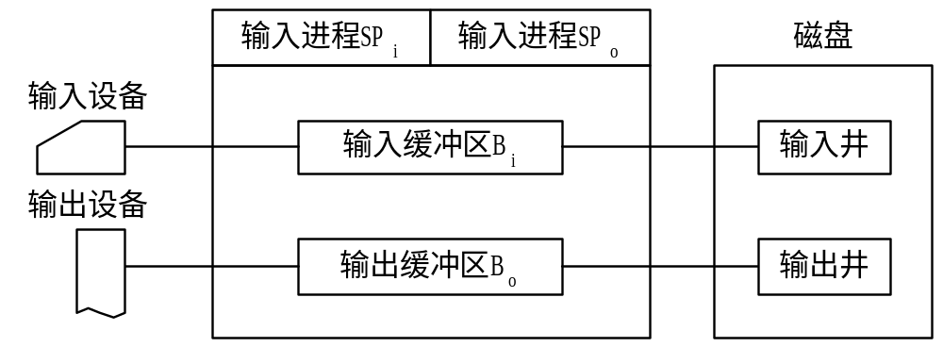
2. SPOOLing系统的组成

Slide 111
3. 共享打印机
当用户进程请求打印输出时， SPOOLing系统同意为它打印输出，但并不真正立即把打印机分配给该用户进程，而是做两件事：
① 由输出进程在输出井中申请一个空闲磁盘块区，将要打印的数据送入其中；
② 输出进程再为用户进程申请一张空白的用户请求打印表，并将用户的打印要求填入其中， 再将该表挂到请求打印队列上

Slide 112
4. SPOOLing系统的特点
提高了I/O的速度。
(2) 将独占设备改造为共享设备。
(3) 实现了虚拟设备功能。

Slide 113
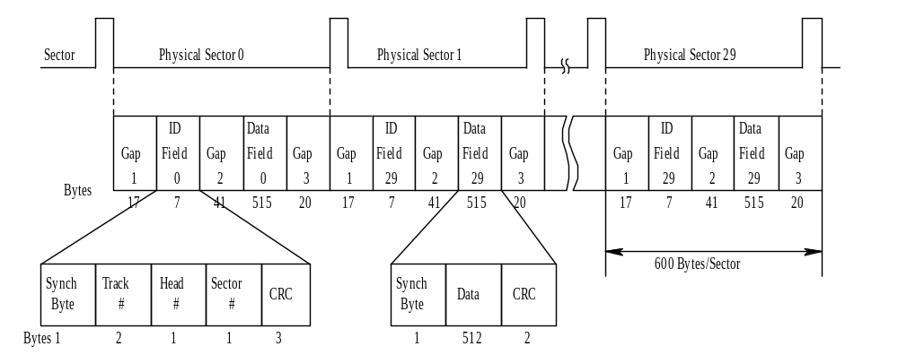
磁盘存储器管理
磁盘性能简述
1. 数据的组织和格式

Slide 114
2. 磁盘类型
1) 固定头
每个磁道上都有一个读/写磁头，所有磁头被装在一个刚性磁臂中。通过磁头可访问所有各磁道，并行的执行读/写，磁盘的I/O速度很高。这种结构的磁盘主要用于大容量磁盘上
2) 移动头
每个盘面配一个磁头，也装入磁臂中。为访问该盘面上的磁道，磁头必须能移动以进行寻道。移动磁头仅能以串行方式读/写，其I/O速度较慢；但结构简单，仍广泛应用于中小型磁盘设备中

Slide 115
3. 磁盘访问时间
1) 寻道时间T_{s}
把磁臂(磁头)移动到指定磁道上所经历的时间。该时间等于启动磁臂的时间 s 与磁头移动 n 条磁道所花费的时间之和， 即
T_{s}=m×n+s
其中，m是一常数，与磁盘驱动器的速度有关。一般磁盘的 m=0.2；高速磁盘的 m≤0.1；磁臂启动时间≈2ms。可知，一般的磁盘的寻道时间将随寻道距离的增加而增大

Slide 116
3. 磁盘访问时间
2) 旋转延迟时间T_{τ}
指定扇区移动到磁头下面所经历的时间。
硬盘的典型旋转速度大多为5400 r/min，每转需时11.1 ms，平均旋转延迟时间T_{τ}为5.55 ms

Slide 117
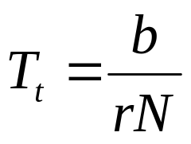
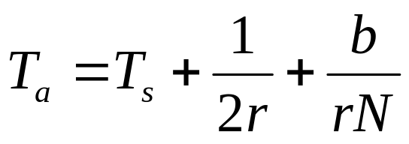
3. 磁盘访问时间
3) 传输时间T_{t}
把数据从磁盘读出或向磁盘写入数据所经历的时间。T_{t}的大小与每次所读/写的字节数b和旋转速度有关
其中，r：磁盘每秒的转数；N：一条磁道的字节数，当一次读/写的字节数相当于半条磁道上的字节数时，T_{t}与T_{τ}相同，因此，可将访问时间T_{a}表示为：

Slide 118

磁盘调度
1. 先来先服务FCFS(First-Come, First Served)

Slide 119

2. 最短寻道时间优先SSTF(Shortest Seek Time First)

Slide 120
3. 扫描(SCAN)算法
1) 进程“饥饿”现象
SSTF算法虽然能获得较好的寻道性能， 但却可能导致某个进程发生“饥饿”(Starvation)现象。
因为，只要不断有新进程的请求到达， 且其所要访问的磁道与磁头当前所在磁道的距离较近，这种新进程的I/O请求必须优先满足。
对SSTF算法略加修改后所形成的SCAN算法， 可防止老进程出现“饥饿”现象

Slide 121

2) SCAN算法

Slide 122
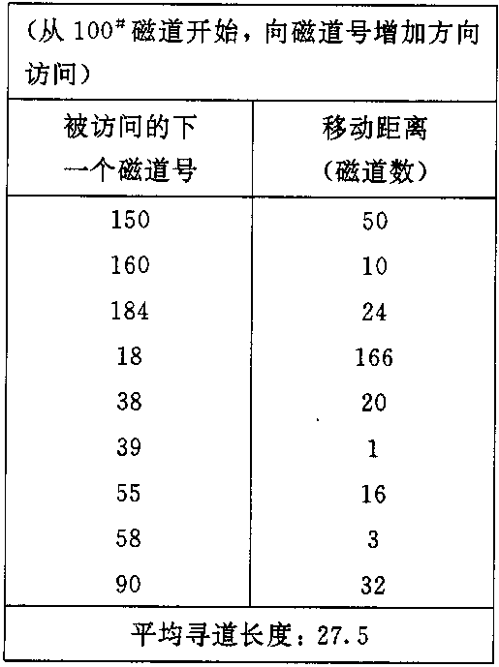
4. 循环扫描(CSCAN)算法

Slide 123
5. N-Step-SCAN和FSCAN调度算法
1) N-Step-SCAN算法
在前面的调度算法中，都可能出现磁臂停留在某处不动的情况（如，有一个或几个进程对某个磁道有较高的访问频率，即进程会反复请求对该磁道的I/O操作，从而垄断了整个磁盘设备。这一现象被称为“磁臂粘着”(Armstickiness)，在高密度磁盘上容易出现此情况。
N步SCAN算法：将磁盘请求队列分成若干个长度为N的子队列，按FCFS算法依次处理这些子队列，而每个队列内则是按SCAN算法处理。当正在处理某个子队列时，如果出现新的磁盘I/O请求，便将新请求进程放入其他队列，这样可避免出现粘着现象。当N值取得很大时，N步扫描法的性能接近于SCAN算法；N=1时， N步SCAN算法便蜕化为FCFS算法

Slide 124
2) FSCAN算法
FSCAN算法实质上是N步SCAN算法的简化。将磁盘请求队列分成两个子队列。
一个是由当前所有请求磁盘I/O的进程的队列，由磁盘调度按SCAN算法进行处理。
在扫描期间，新出现的所有请求磁盘I/O的进程，被放入另一个等待处理的请求队列，即所有的新请求都将被推迟到下一次扫描时处理

Slide 125
磁盘高速缓存(Disk Cache)
1. 磁盘高速缓存的形式
利用内存，暂存从磁盘中读出的盘块中的信息。这里的高速缓存是一组在逻辑上属于磁盘，而物理上驻留在内存中的盘块。
高速缓存在内存中分两种形式。① 在内存中开辟一个单独的空间，作为磁盘高速缓存，其大小固定，不受应用程序数量的影响；② 把所有未利用的内存空间变为一个缓冲池，供请求分页系统和磁盘I/O时(作为磁盘高速缓存)共享。此时高速缓存的大小不再是固定的，当磁盘I/O的频繁程度较高时，该缓冲池可能包含更多的内存空间；而在应用程序运行得较多时，该缓冲池可能只剩下较少的内存空间

Slide 126
磁盘高速缓存(Disk Cache)
2. 数据交付方式
系统可以采取两种方式， 将数据交付给请求进程：
(1) 数据交付：直接将高速缓存中的数据传送到请求者进程的内存区域内
(2) 指针交付：将指向高速缓存中某区域的指针交付给请求者进程
后一种方式由于所传送的数据量少，可节省数据从磁盘高速缓存到进程内存区域的时间

Slide 127
3. 置换算法
由于请求调页中的联想存储器与高速缓存(磁盘I/O中)的工作情况不同，因而使得在置换算法中所应考虑的问题也有所差异。因此，现在不少系统在设计其高速缓存的置换算法时，除了考虑到最近最久未使用这一原则外， 还考虑了以下几点：
  (1) 访问频率 (2) 可预见性 (3) 数据的一致性

Slide 128
4. 周期性地写回磁盘
UNIX 类系统，专设一个修改(update)程序，在后台运行。该程序周期性地执行一个系统调用SYNC。该系统调用的主要功能是：强制性地将所有在高速缓存中已修改的盘块数据写回磁盘（一般把两次调用SYNC的时间间隔定为30s），这样，因系统故障所造成的工作损失不会超过30s的劳动量。
MS-DOS采用的方法是：只要高速缓存中的某盘块数据被修改，便立即将其写回磁盘，这种高速缓存被称为“写穿透的高速缓存”(write-through cache)。这种方式，几乎不会造成数据的丢失，但会频繁地启动磁盘。

Slide 129
提高磁盘I/O速度的其它方法
1. 提前读(Read-Ahead)
2. 延迟写
3. 优化物理块的分布
4. 虚拟盘

Slide 130
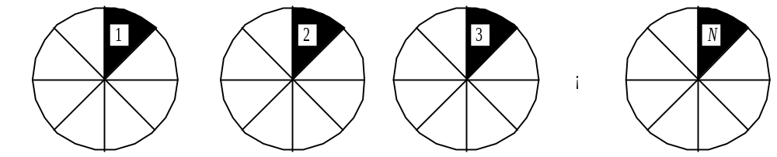
廉价磁盘冗余阵列
1. 并行交叉存取
一个盘块分为若干子盘块，分开存放
允许并行传输

Slide 131
2. RAID的分级
(1) RAID 0级。并行交叉存取，无冗余校验盘
(2) RAID 1级。磁盘镜像存取
(3) RAID 2级。
(4) RAID 3级。
(5) RAID 4级。并行传输，一台奇偶校验盘
(6) RAID 5级。独立传送，Spiral 校验带
(7) RAID 6级和RAID 7级。专用、快速异步校验盘

Slide 132
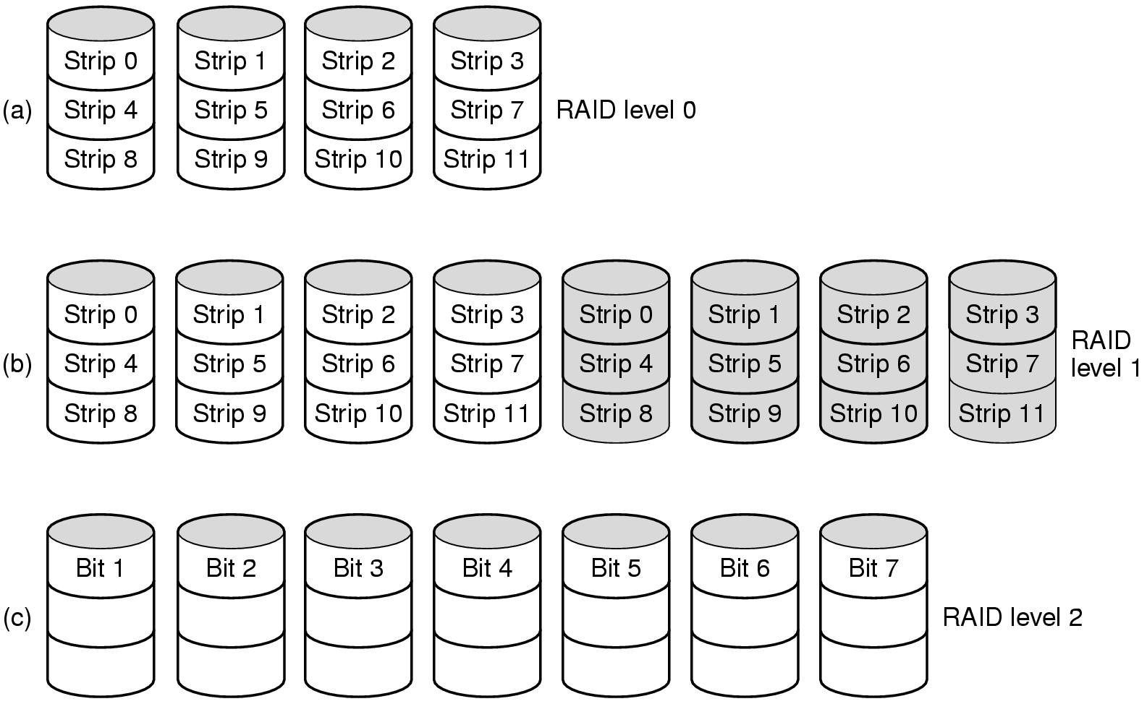
f₀(b)
f₁(b)
f₂(b)

Slide 133
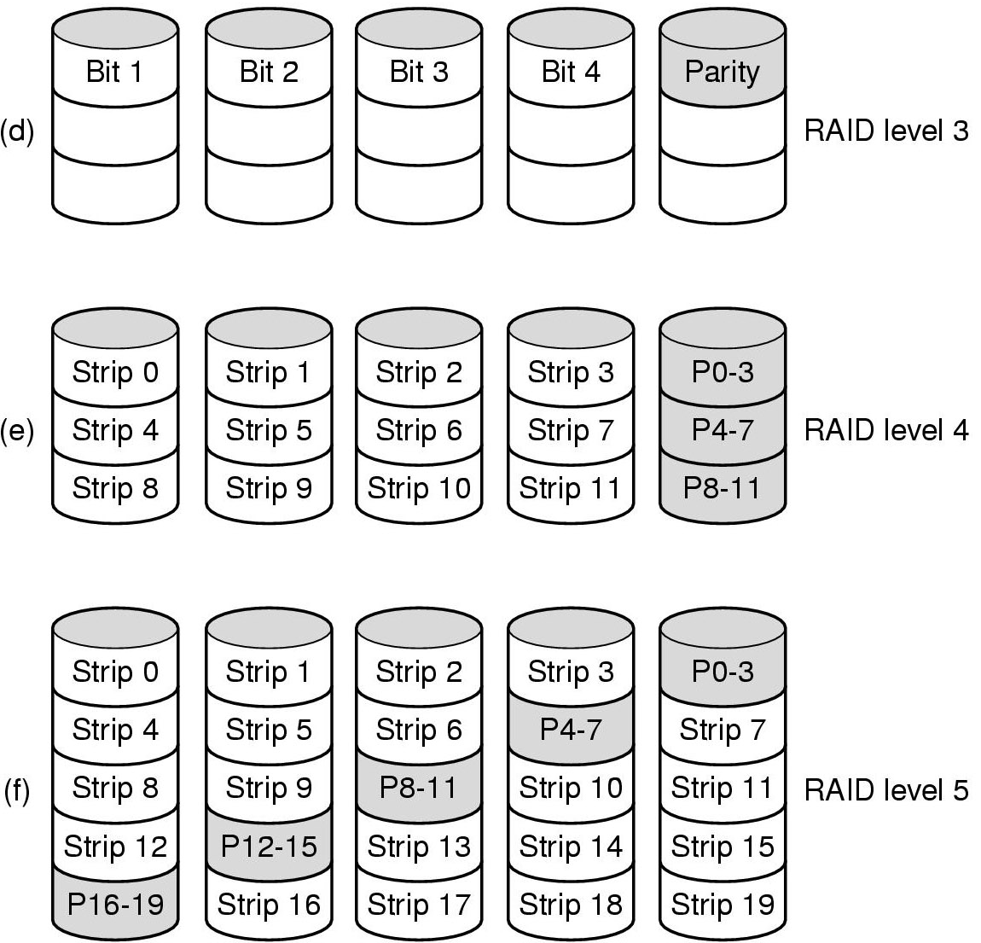
block 0
block 1
block 2
block 3
block 4
block 5
block 6
block 7
block 8
block 9
block10
block11
block 0
block 1
block 2
block 3
block 4
block 5
block 6
block 7
block 8
block 9
block10
block11
block13
block14
block15
block16
block17
block18
block19

Slide 134
3. RAID的优点
可靠性高。
(2) 磁盘I/O速度高。
(3) 性能/价格比高。

Slide 135
I/O 设备管理
按照用户的请求，控制设备操作，完成I/O设备与内存之间的数据交换
  包括：设备分配与回收、设备驱动程序、设备中断处理、缓冲区管理
    记录设备的状态，根据用户的请求和设备的类型，采用一定的分配算法，选择一条数据通路
    建立统一的独立于设备的接口，完成设备驱动程序，实现真正的I/O操作
    处理外部设备的中断处理
    管理I/O缓冲区

Slide 136
I/O 设备管理
向用户提供使用外部设备的方便接口
  I/O 系统调用 + 设备驱动程序
  使用户摆脱繁琐的编程负担
    方便、界面友好、透明
  区分逻辑设备与物理设备，屏蔽硬件细节
    设备的物理细节、错误处理、不同I/O的差异性

Slide 137
I/O 设备管理
充分利用各种技术（通道，中断，缓冲等）提高CPU与设备、设备与设备之间的并行工作能力，充分利用资源，提高资源利用率
  并行性
  均衡性（使设备充分忙碌）

Slide 138
I/O 设备管理
保证在多道程序环境下，当多个进程竞争使用设备时，按一定策略分配和管理各种设备，使系统能有条不紊的工作
保护
  设备传送或管理的数据应该是安全的、不被破坏的、保密的

Slide 139
I/O 设备管理
与设备无关性（设备独立性）
  编程时使用逻辑设备名，由系统实现从逻辑设备到物理设备（实际设备）的转换
  用户能独立于具体设备而方便地使用设备

Slide 140
I/O 设备管理
与设备无关性（设备独立性）(cont.)
  用户申请设备时，只需指定类型，系统根据当前请求及设备分配情况，在相同类别设备中，选择一个空闲设备，并将其分配给一个申请进程
  统一性：不同设备采取统一的操作方式，在用户程序中使用的是逻辑设备
  优点
    设备忙碌或设备故障时，用户不必修改程序
    改善了系统的可适应性和可扩展性

